Slide 1
Кто хочет искать информацию про Вас?

Slide 2



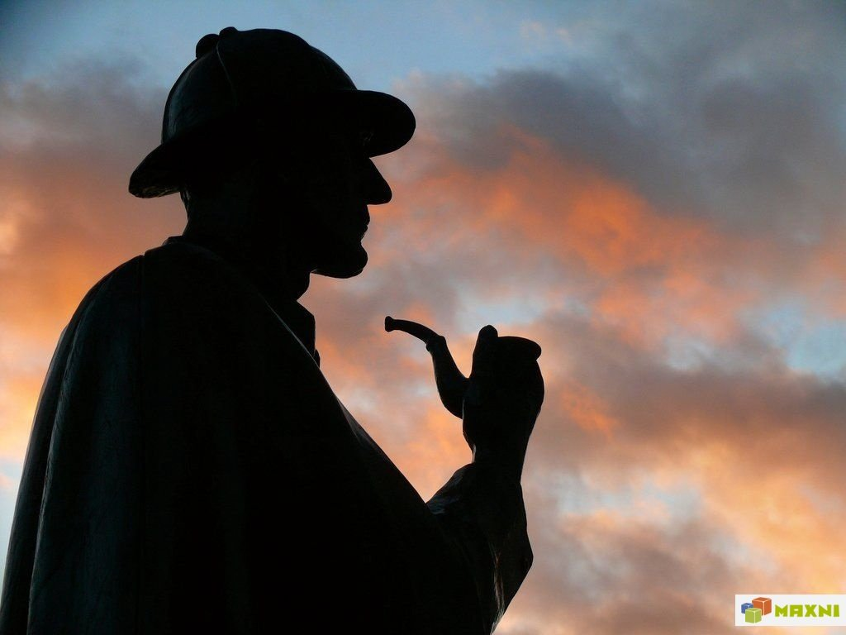





Slide 3
Какие данные можно собрать о человеке?

Slide 4
Как же найти человека?

Slide 5
Критерии:
Цель
Задача
Определить известную информацию
Определить диапазон поиска
…

Slide 6
Оператор google

Slide 7
Оператор | Что делает | Пример
“ ” | Принудительный поиск точных фраз | “capture the flag”
OR или | | Поиск хотя бы одного из значения | Зулькарнеев или CTF|
AND | Поиск всех значений | Зулькарнеев AND CTF
- | Исключение термина или фразы | Зулькарнеев-CTF
cache: | Поиск последней хранимой проиндексированной страницы | cache:uralctf.org
$ | Поиск цен | Iphone$100
.. | Поиск по заданному диапазону | Iphone$100..150
Filetype: | Поиск информации в заданном типе файла | Диплом Filetype:doc
related: | Поиск страницы с похожей тематикой | кelated:utmn.ru

Slide 8
intitle:Кубок CTF site:www.utmn.ru
Я слежу за успехами студентов института математики и компьютерных наук CTF. Найдите на странице нашего университета относящийся к института математики и компьютерных наук к слову Кубок и обязательно, чтобы слово task-based
https://www.utmn.ru/imkn/novosti/main/639838/

Slide 9
site:Freelance.ru intext:пентест C# SQL intitle:портфолио
Нужен человек чтобы провести пентест. Ищу на сайте Freelance.ru. Нужно портофолио (должно бытьв заголовке страницы). Должен знать C# и SQL .
https://freelance.ru/aksimidav

Slide 10
"Xiaomi" -redmi OR "master"
Я хотела купить в одном Китайском магазине Xiaomi только не redmi, но не помню его сайт. Вроде бы там было слова «master». Помогите пожалуйста найти мне его прайс. Цены были указаны в их национальной валюте.
https://mishka-shop.com/catalog/product/televizor-xiaomi-master-series-oled-tv-65-120hz-black-chernyy/

Slide 11
Написать свои запрос и ответ.
Варианты:
1) политика
2) финансы
3) образования
4) еда
5) животные
6) музыка
7) растения
8) автомобили
Ваше хобби.
Примечание: 1 запрос с ответам ваше хобби и 2 запроса с ответами по варианта согласно вашей нумерации по возрастанию и убыванию.

Slide 12
Мои запросы
Про еду:
Как приготовить корейский тток, сайт eda.ru
Запрос: site:eda.ru intext:токк
Ответ: https://eda.ru/recepty/osnovnye-blyuda/korejskie-risovie-brusochki-tokpoki-s-sosiskami-adaptirovannij-recept-50613
Про животного:
Ищу информацию по гигантскому индонезийскому варану желательно на русской Википедии
Запрос: site:ru.wikipedia.org intext:"гигантский индонезийский варан”
Ответ:https://ru.wikipedia.org/wiki/Комодский_варан

Slide 13
Мои запросы
Про шитье:
Ищу отзывы швейную машину Family от фирмы Janome Запрос: intitle:"Швейные машины Family" intext:Janome and скачать
Ответ: https://peredpokupkoy.ru/otzyvy-family-platinum-line-6300-6197891/

